Slide 1
EP32-1 UI: Scan QR for Table Case Study “Restaurant E-menu” ระบบสั่งอาหารผ่านมือถือ
See-Flutter เรียนรู้ไปด้วยกัน เรียนฟรี พร้อม Source Code
11 Aug 2020
Day#21

Slide 2
CONTENT
Design UI
Select Widget
Coding
Target: Workable Developer using Flutter

Slide 3
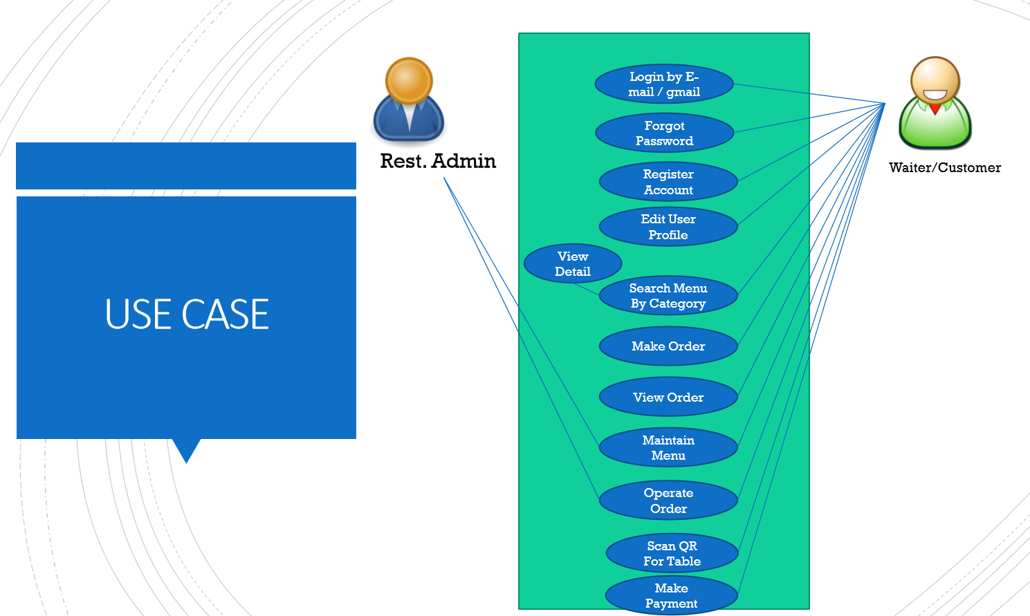
Use Case in EP21-2
OK
OK
OK
OK
OK
OK
OK
OK

Slide 4
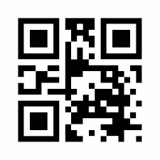
DESIGN UI
AppBar
Scan QR
QR
Image (AssetImage)
Column#1
(Expanded)
Raised Button
SCAN QR
Column#2

Slide 5
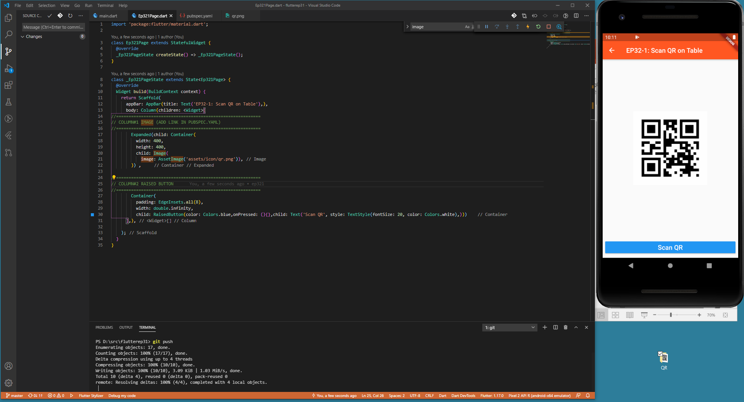

Slide 6
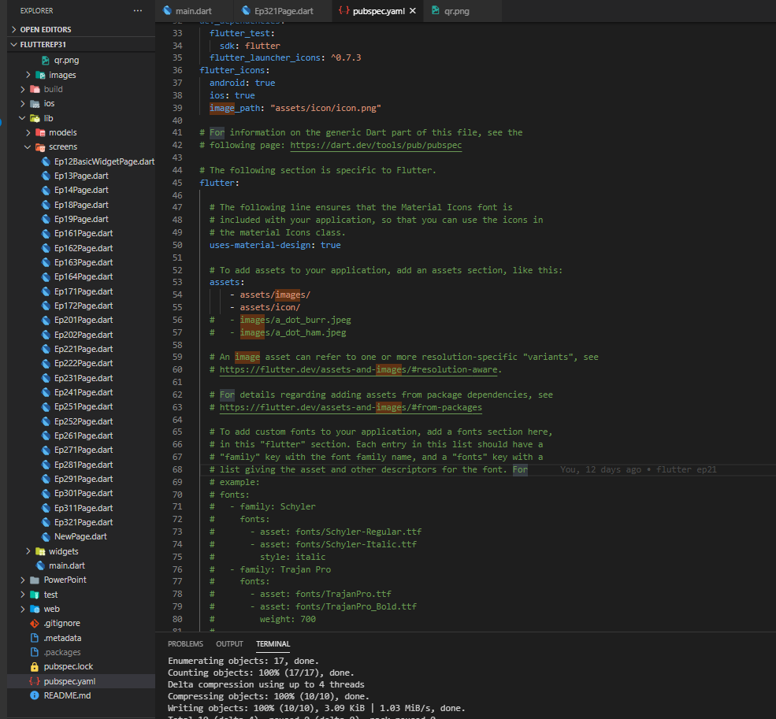
PUBSPEC FILE
Copy qr.png file into assets/icon
Edit pubspec file
Add link – assets/icon/

